Slide 1
«Рука- это вышедший наружу мозг человека» И.Кант
Мастер – класс на тему:
«Играем в пальчиковые игры»

Slide 2
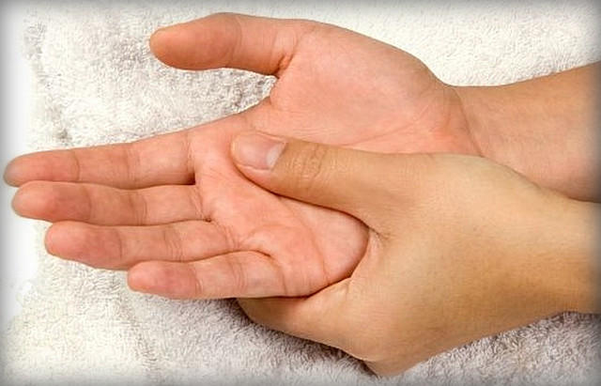
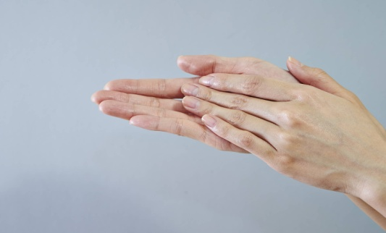
«Истоки способностей и дарований детей – на кончиках их пальцев. От пальцев, образно говоря, идут тончайшие нити – ручейки, которые питают ум ребенка. Другими словами, чем больше мастерства в детской руке, тем умнее ребенок. » В. Сухомлинский.
«Рука-это вышедший наружу мозг человека» И .Кант
Китайская пальчиковая гимнастика
1. Найти глазами центральную точку ладони, нажать на нее раз большим пальцем. Поменять руки (20 раз).
2.Потирание рук- способствует возникновению успокаивающего эффекта (китайские купцы потирают руки при обслуживании докучливых клиентов).

Slide 3
На ладони находится множество биологически -активных точек.
Воздействуя на них, можно регулировать
функционирование внутренних органов.
Указательный палец связан с желудком,
средний — с кишечником и печенью. Безымянный палец положительно сказывается на работе почек нервной и половой системы.
Мизинец отвечает за сердце. Большой палец ответственен за голову, повышает функциональную активность головного мозга.

Slide 4
Пальчиковая гимнастика — это инсценировка стихов или каких-либо историй при помощи пальцев.
Пальчиковые игры — это упражнения пальчиковой гимнастики.
Пальчиковая гимнастика:
-развивает ловкость и подвижность пальцев ,которые в дальнейшем облегчат овладение навыком письма.
-помогает развивать речь;
-положительно сказывается на самочувствии в целом и улучшает работу головного мозга.
-благодаря пальчиковым играм ребёнок получает разнообразные сенсорные впечатления
-развивает внимание, память, мышление, воображение и способность сосредоточиться
-снимает тревожность.
-формирует добрые взаимоотношения между детьми, а также между взрослым и ребёнком
-пальчиковые игры очень эмоциональны, увлекательны.

Slide 5
Для того, чтобы пальчиковая гимнастика могла реализовать данные задачи ,необходимо соблюдать следующие принципы:
•систематичность проведения игр и упражнений.
•последовательность - (от простого к сложному). Сначала на правой руке, затем на левой; при успешном выполнении - на правой и левой руке одновременно. Недопустимо что-то пропускать и перепрыгивать через какие-то виды упражнений, так как это может вызвать негативизм ребенка, который на данный момент физиологически не в состоянии справиться с заданием;
•все игры и упражнения должны проводиться по желанию ребенка, на положительном эмоциональном фоне. Любое достижение малыша должно быть утилитарным и оцененным;
• Во всем должна быть мера. Недопустимо переутомление ребенка в игре, которое также может привести к негативизму.

Slide 6
Этапы разучивания игр:
Взрослый сначала показывает игру малышу сам.
Взрослый показывает игру, манипулируя пальцами и рукой ребёнка.
Взрослый и ребёнок выполняют движения одновременно, взрослый проговаривает текст.
Ребёнок выполняет движения с необходимой помощью взрослого, который произносит текст.
Ребёнок выполняет движения и проговаривает текст, а взрослый подсказывает и помогает.

Slide 7
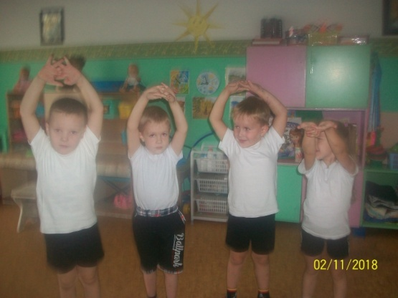
Для разностороннего гармоничного развития двигательных функций кисти руки необходимо тренировать руку в различных движениях –
на сжатие, на растяжение, на расслабление
Сжимание – разжимание кулачков
Две весёлые лягушки
Ни минуты не сидят.
Ловко прыгают подружки,
Только брызги вверх летят.
16 Потягивание
Мы наши пальчики сплели
И вытянули ручки.
Ну, а теперь мы от Земли
Отталкиваем тучки.
Напряжение – расслабление пальцев
Наши пальчики сплетём
И соединим ладошки.
А потом как только можем
Крепко – накрепко сожмём
Сгибание – разгибание всех пальцев вместе и по очереди
Мы рисуем бегемота.
Кто желает поработать?
Каждый палец рвётся в бой
И кивает головой.

Slide 8
Пальчиковые игры со стихотворным сопровождением:
побуждают детей к творчеству, развивают память, речь.
«Замок»
На двери висит замок —
Кто его открыть бы смог? (Быстрое соединение пальцев в замок.)
Постучали… (Пальцы сцеплены в замок, дети стучат ладонями.)
Покрутили… (пальцы сцеплены, двигать ладонями в разные стороны.)
Потянули (Тянем кисти в стороны.)
И открыли! … (Пальцы расцепились.)
«Дождик»
Раз, два, три, четыре, пять, (Удары по столу (коленям) пальчиками. Левая начинает с мизинца, правая— с большого пальца.)
Вышел дождик погулять. (Беспорядочные удары по столу пальчиками обеих рук.)
Шел неспешно, по привычке, («Шагают» средним и указательным
А куда ему спешить пальчиками обеих рук по столу.)
Вдруг читает на табличке: (Ритмично ударяют то ладонями, то
«По газону не ходить!» кулачками по столу.)
Дождь вздохнул тихонько: (Часто и ритмично бьют в ладоши.)
- Ох! (Один хлопок.)
И ушел. Газон засох. (Ритмичные хлопки по столу.)

Slide 9
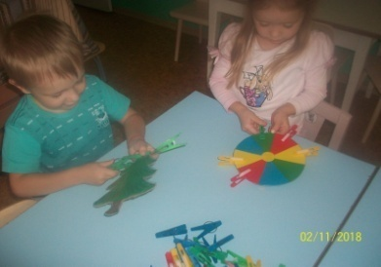
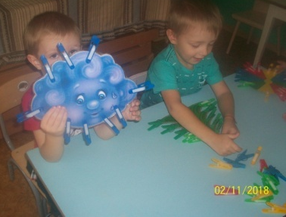
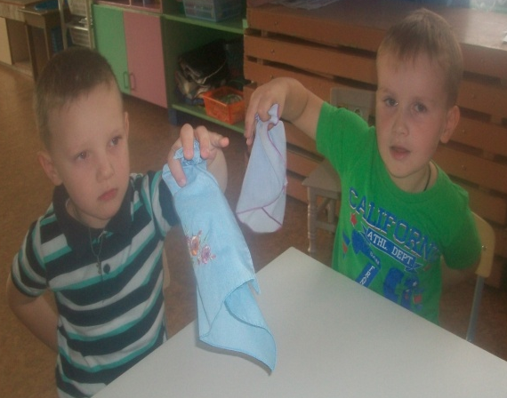
Пальчиковые игры с предметами. Развивают мышление, повышают эластичность мышц, вызывают положительные эмоции и стойкий интерес к деятельности.
Комканье платка» — берем носовой платок за уголок и показываем ребенку, как целиком вобрать его в ладонь, используя пальцы только одной руки. Другая рука не помогает. Можно одновременно комкать и два платка руками.
«У меня кулак проглот –
Весь платок он скушал, вот! Сразу стало у проглота Брюшко, как у бегемота!»
С прищепками и скрепками
«Тучка и дождь»
Дождь идет идет, идет
Не бежит, не падает.
Он идет не устает
И детишек радует
«Дружно пальчики сведите - И платок в ладонь возьмите». На столе лежит платок в развёрнутом виде. Ребёнок кладёт руку (сохранную) на середину платка ладошкой вниз, все пальчики раздвинуты.
На слова педагога ребёнок сдвигает пальцы, захватывая платок, поднимает ладонь, удерживая платочек между пальцами. То же самое проделывает другой рукой.

Slide 10
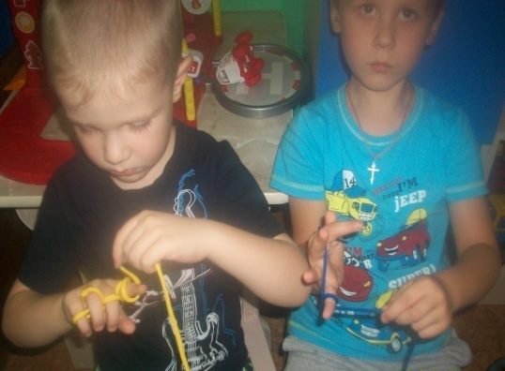
«Бабочки» (платочек)
Платочек лежит на столе в развёрнутом виде. Пальцы весело шагали И платочек собирали -
Превратился в тряпочку
Похожую на бабочку.
Большой палец фиксируется на уголке платка, а указательный и средний «пошли» по диагонали по поверхности платка до верхнего уголка. Каждый «шаг» пальцев образуют складочку и присоединяет её к большому пальцу. Собранные складочки закрепляются прищепкой - прилетела «бабочка».
«Собираем брёвнышки» счетные палочки. Поднять со стола счетную палочку: большим и указательным пальцами, большим и средним, большим и безымянным, большим и мизинцем
Братья помогают папе,
Старший братик и меньшой,
Очень ловко и умело,
Поднимают груз большой.
Или одной рукой за два конца
«Паучок» шнурок Оплести шнурком пальцы (шнурок проходит сверху одного, а затем снизу другого пальчика):
Паучок пошел гулять,
Паутинку заплетать.
Хочет он поймать туда
И букашку, и жука.

Slide 11
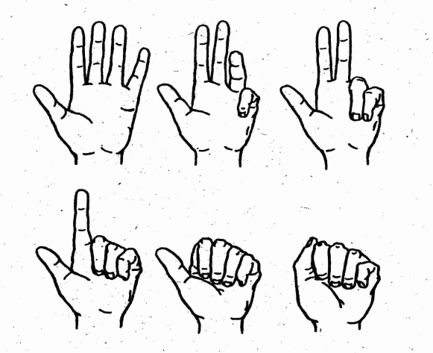
Игры- манипуляции.
Развивают воображение: в каждом пальчике ребенок видит тот или иной образ.
«Этот пальчик»
Этот пальчик маленький, (загибаем мизинец)
Этот пальчик слабенький (загибаем безымянный палец)
Этот пальчик длинный, (загибаем средний палец)
Этот пальчик сильный, (загибаем указательный палец)
Ну а этот толстячок, (загибаем большой палец)
А все вместе — кулачок! (покрутить кулачком)
1, 2, 3, 4, 5!
Вышли пальчики гулять (разгибаем поочередно каждый пальчик)

Slide 12
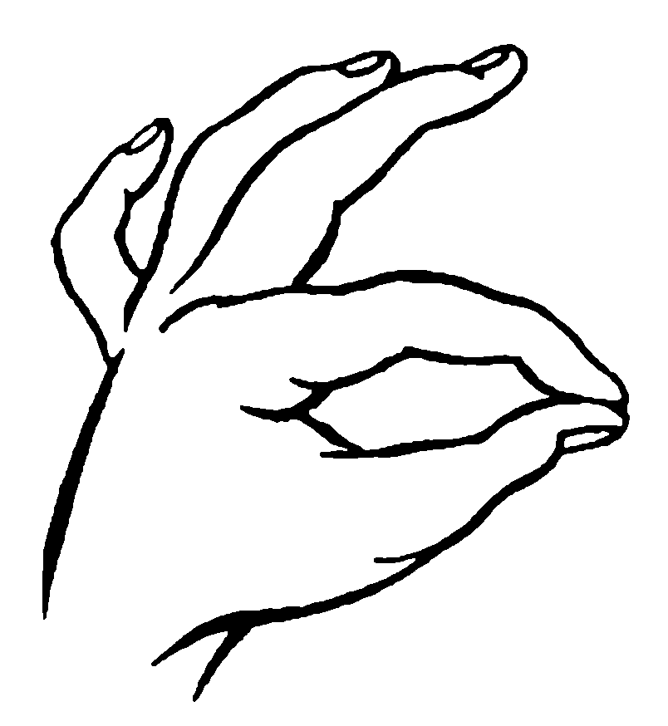
Пальчиковые игры на основе сказок. Такие комплексы пальчиковых игр позволяют повысить общий тонус, развивают внимание и память, снимают психоэмоциональное напряжение.
Сюжетные пальчиковые упражнения
позволяют детям изображать предметы транспорта и мебели, диких и домашних животных, птиц, насекомых, деревьев и т.д.
«Очки»
Бабушка очки надела,
И внучонка разглядела.
Вот она очки сняла.
И внучонка не нашла
«Коготки» -сильное полусгибание и разгибание пальцев
«Скворечник»
Мы строим скворечник,
у нас есть чертеж,
чтоб домик наш был
на скворечник похож
«Встает на заре,
Поет во дворе.
На голове гребешок.
Кто же это? –петушок»

Slide 13
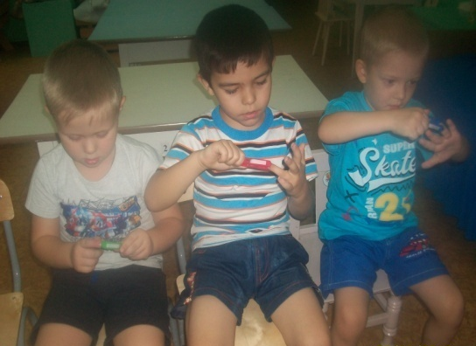
Игры с элементами самомассажа.
В данных играх используются традиционные для массажа движения – разминание, растирание, надавливание, пощипывание
«Надеваем перчатки»-большим и указательным пальцем правой руки растираем каждый палец левой руки, начиная с мизинца, сверху вниз, в конце растираем ладонь.
«Котенок кусака» Кусается больно котенок-малыш, Он думает это не палец, а мышь, Но я же играю с тобою, глупыш, А будешь кусаться – скажу тебе «кыш»!
Поочередно «кусать» прищепкой ногтевые фаланги от большого к мизинцу и обратно. После первого двустишия – смена рук.

Slide 14
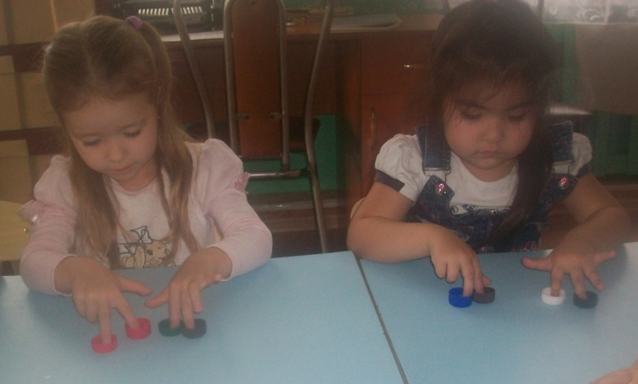
С мячиком- ёжиком Маленький колючий ёж, До чего же ты хорош. (катаем мячик-ёжик по столу правой рукой) Покажи свои иголки, Хоть они и очень колки. (катаем мяч левой рукой)
игра
«Башмачки» Пластмассовые крышки от бутылок (4 штуки) надеваем, как обувь, на указательные и средние пальцы. «Идём» пальцами как ножками, не отрывая «обувь» от поверхности стола, как бы шаркая. После каждого двустишия – смена рук.
Катя туфли потеряла,
Долго плакала, искала. Другая рука
В крышки пальчики обула,
Смело в них вперёд шагнула. Другая рука
Пошла Катя на прогулку,
По кривому переулку. Другая рука
Каждый пальчик, будто ножка,
Только шаркает немножко

Slide 15
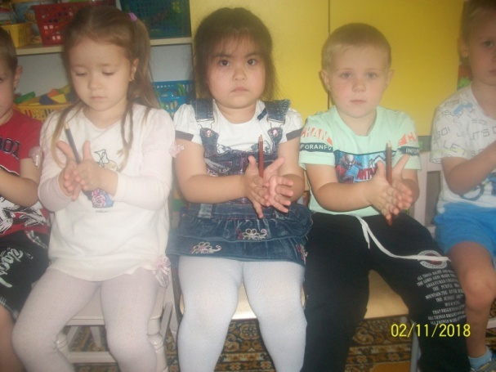
С карандашом (лучше шестигранным)
«МОТОР»
Соединить ладони пальцами вперёд. Карандаш в вертикальном положении между ладонями. Перемещать ладони вперёд-назад, передвигая карандаш, постепенно ускоряя темп, затем замедляя
Заведи мотор скорей, И ладошки разогрей, Разгоняйся все быстрей, Сил, дружок мой, не жалей. Скорость после замедляем, Вот мы к дому подъезжаем Едем тише ,тише ,тише И мотор уже не слышен!
«Лесенка»
Зажать верхний конец карандаша вертикально между ладонью и основанием большого пальца правой руки. Перехватывая карандаш поочерёдно обеими руками «спускаться по лесенке».
«Крючки
»Карандаш находится в горизонтальном положении. Зацепить его указательными пальцами за концы. Попеременно отрывая пальцы-«крючки» от карандаша, снова цеплять его, передвигая пальцы к середине до их сближения. Мы повесили крючки.
Очень крепкие они.
Чок, чок, чок, чок, Раз – крючок, два – крючок.

Slide 16
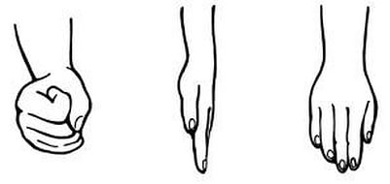
Пальчиковые кинезиологические игры или по-другому их называют «гимнастика мозга».
Такие игры позволяют активизировать межполушарное взаимодействие, улучшают мыслительную деятельность, стрессоустойчивость, способствуют улучшению памяти и внимания.
«Ладонь, кулак, ребро» (разнонаправленные движения), «По голове похлопаем, по животу погладим», «Ухо-нос»
Пальчиковые игры с музыкальным сопровождением развивают речь, память, мышление; способствуют развитию чувства ритма ,а также способствует приобщению детей к фольклору.

Slide 17
Спасибо за внимание.

